Slide 1
Τραγούδι
«Μακεδονία ξακουστή»

Slide 2
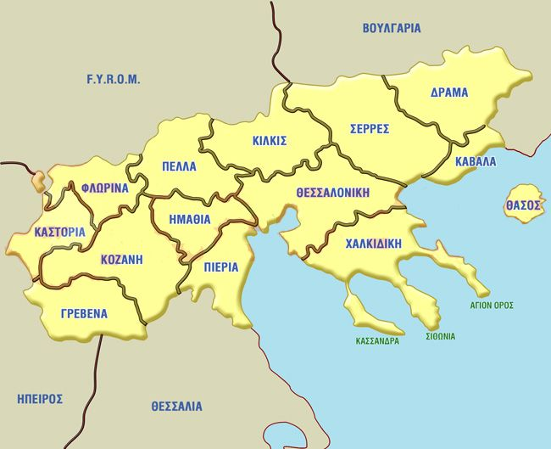
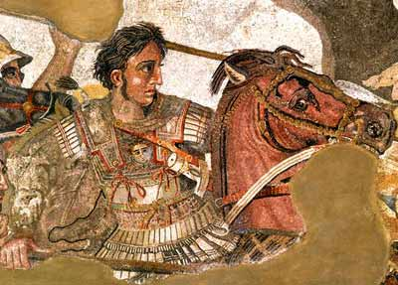
Μακεδονία ξακουστή, του Αλεξάνδρου η χώρα,

Slide 3
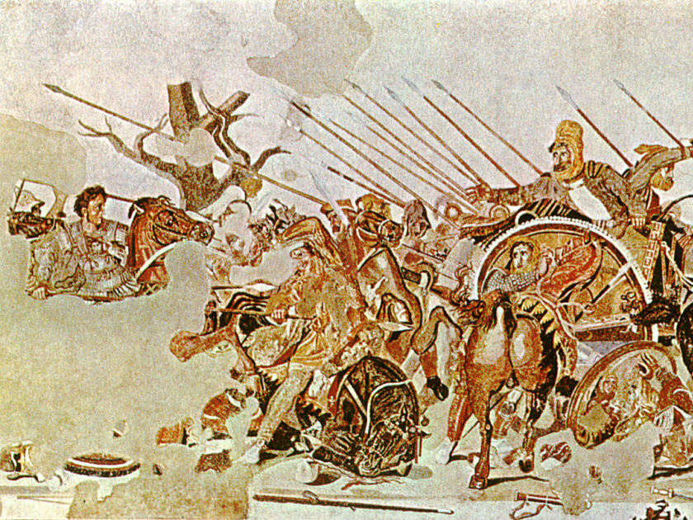
που έδιωξες τους βάρβαρους κι ελεύθερη είσαι τώρα!

Slide 4

Είσαι και θα ΄σαι ελληνική, Ελλήνων το καμάρι,

Slide 5
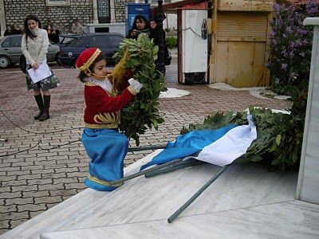
κι εμείς τα Ελληνόπουλα, σου πλέκουμε στεφάνι.

Slide 6
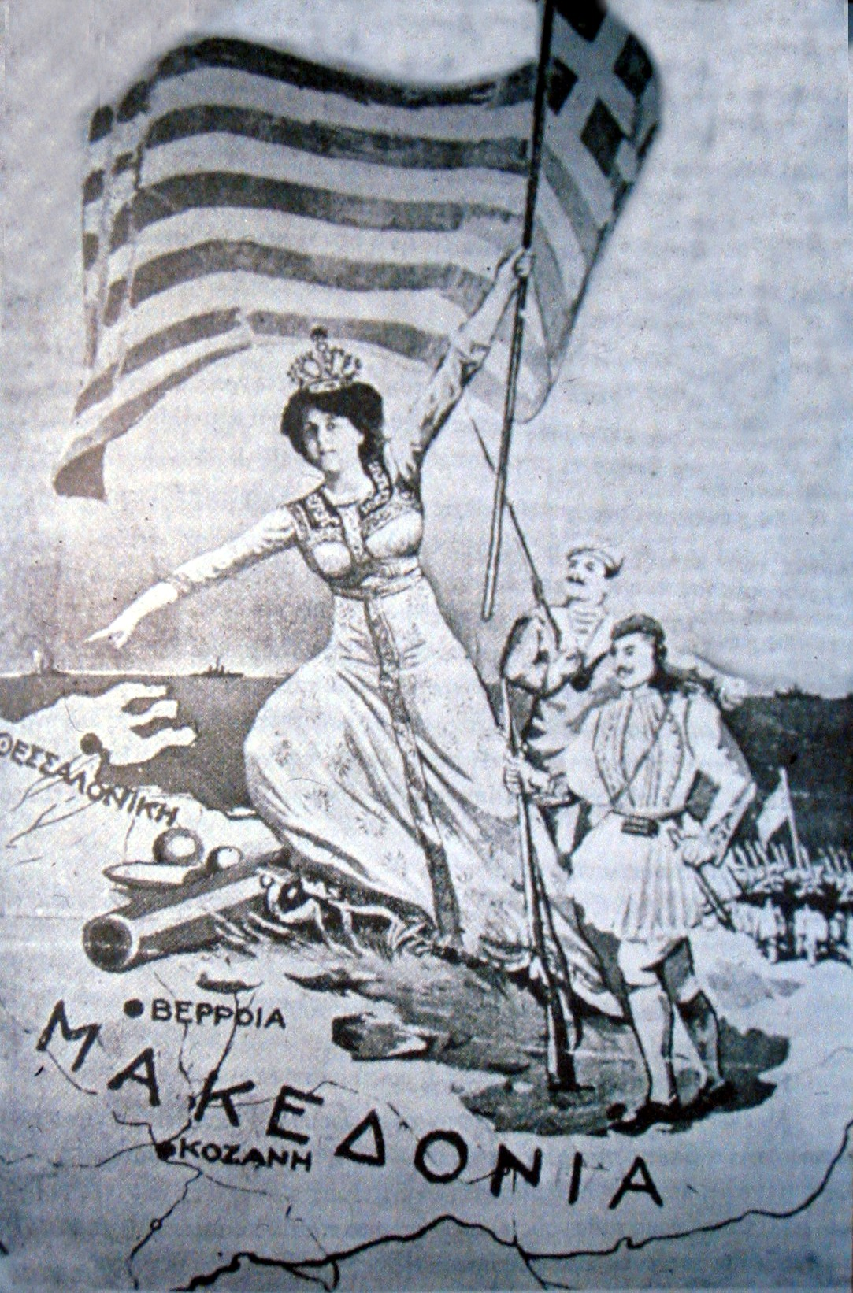
Το διαμαντένιο στέμμα σου
για βάλε στο κεφάλι

Slide 7

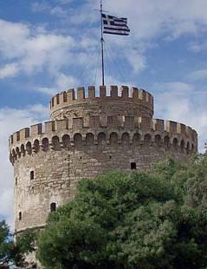
για να φανεί η δόξα σου
Μακεδονία πάλι.

Slide 8
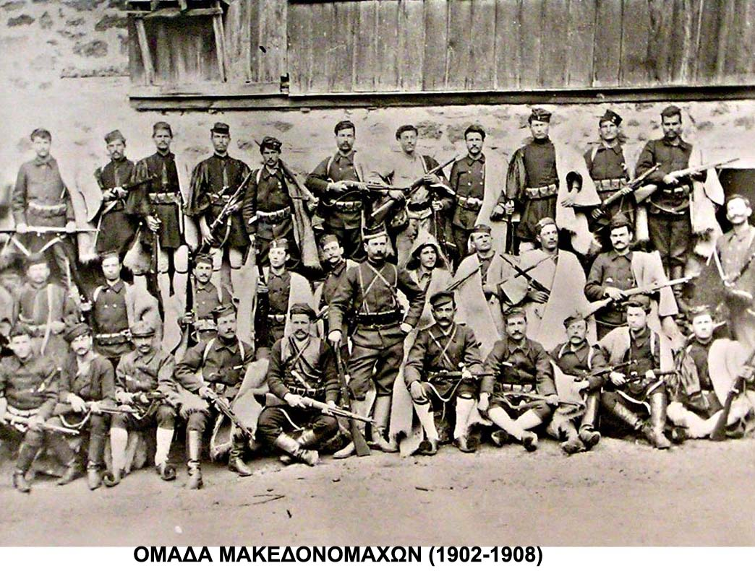
Οι Μακεδόνες δεν μπορούν να ζούνε σκλαβωμένοι,

Slide 9
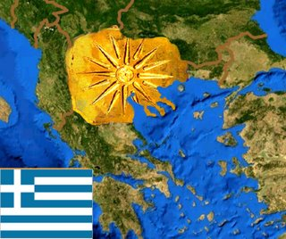

όλα και αν τα χάσουνε η λευτεριά τους μένει!

Slide 10
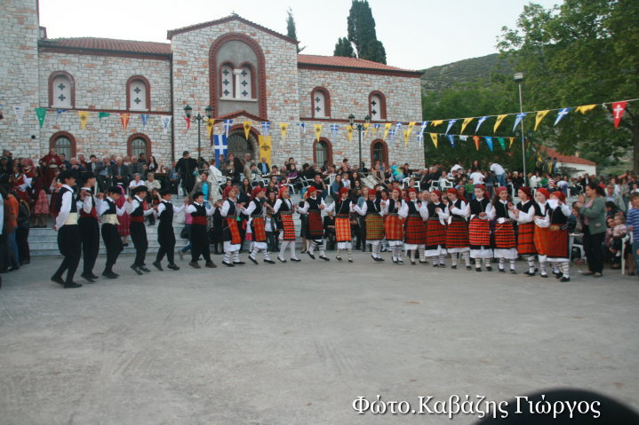
Μακεδονόπουλα μικρά
χορέψατε χαρείτε

Slide 11
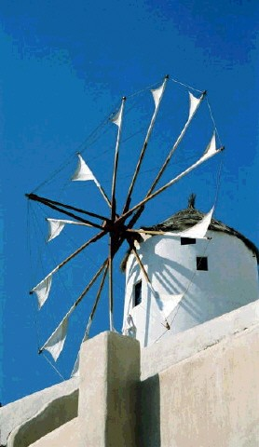
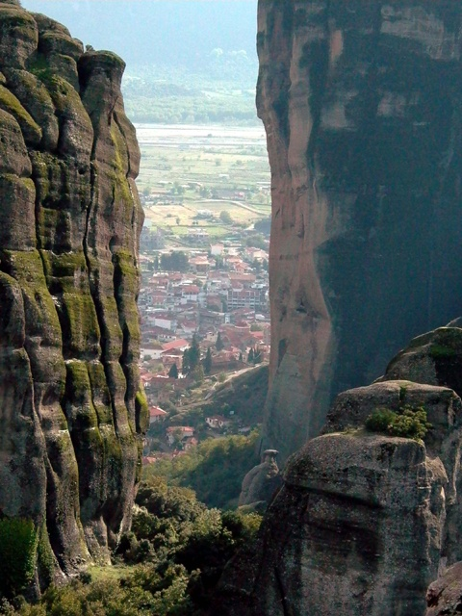
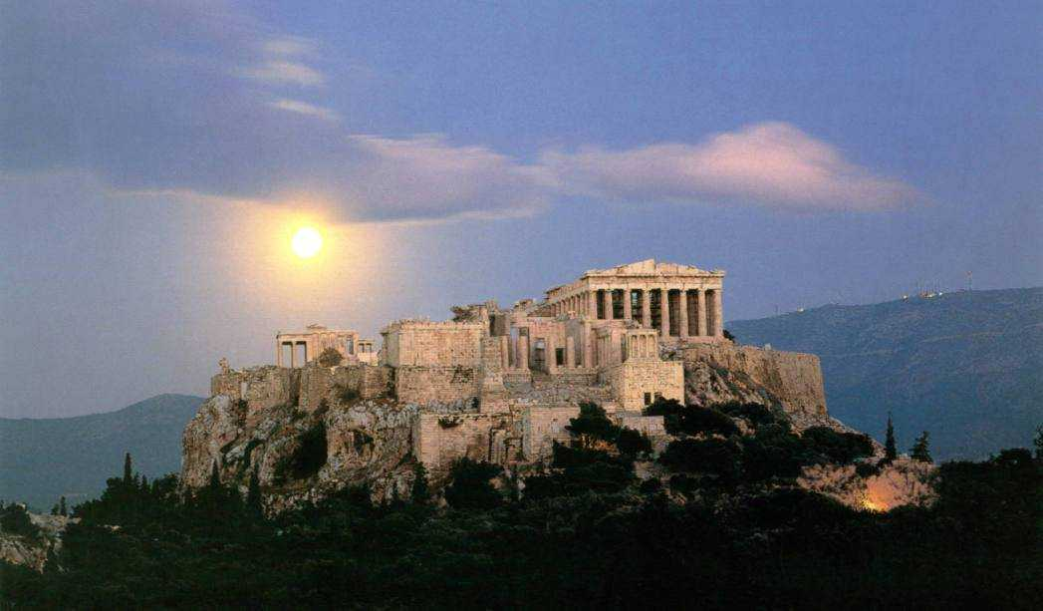
γιατί στην ομορφότερη
πατρίδα τώρα ζείτε.

